Slide 2
Våra medlemmar representerar ett tvärsnitt av det svenska samhället
Företag
Myndigheter
Kommuner och landsting
Universitet och högskolor
Ideella organisationer
Konsumentorganisationer

Slide 3
Vi är medlemmar i ISO och CEN
34 länder
162 länder
2019-01-14
Notes:
Packar med ISO och CEN loggorna – läs texten nedan. Samma budskap men modernare layout. Illustrerar europeiska Cen och Internationella ISO
Standarder får världen att fungera. Därför finns SIS där de stora besluten fattas. Genom att vara en del av CEN och ISO ser vi till att våra svenska intressen tas tillvara. Tillsammans har vi tagit fram över 16000 standarder. Idag är nästan alla standarder internationella vilket gynnar den svenska exportmarknaden.
I våra kommittéer arbetar vi aktivt med att svenska företag och organisationer ska få inflytande över internationella standarder. Idag har vi ca 330 kommittéer.
X medlemmar i ISO och x medlemmar i CEN.
SIS invalt i ISO:s styrelse
Fokus på att förenkla processer, regelverk och man ser över strukturen. Ex. Slår ihop stora kommittéer.
Större krav på convenors, service contract där NSB garanterar en viss kompetensnivå på ordföranden. Vilka krav ställer SIS på er?

Slide 4
SIS erbjudande
Delta i standardiseringsarbete
Standarder, handböcker och online-tjänster
Utbildningar
Konsulttjänster

Slide 5
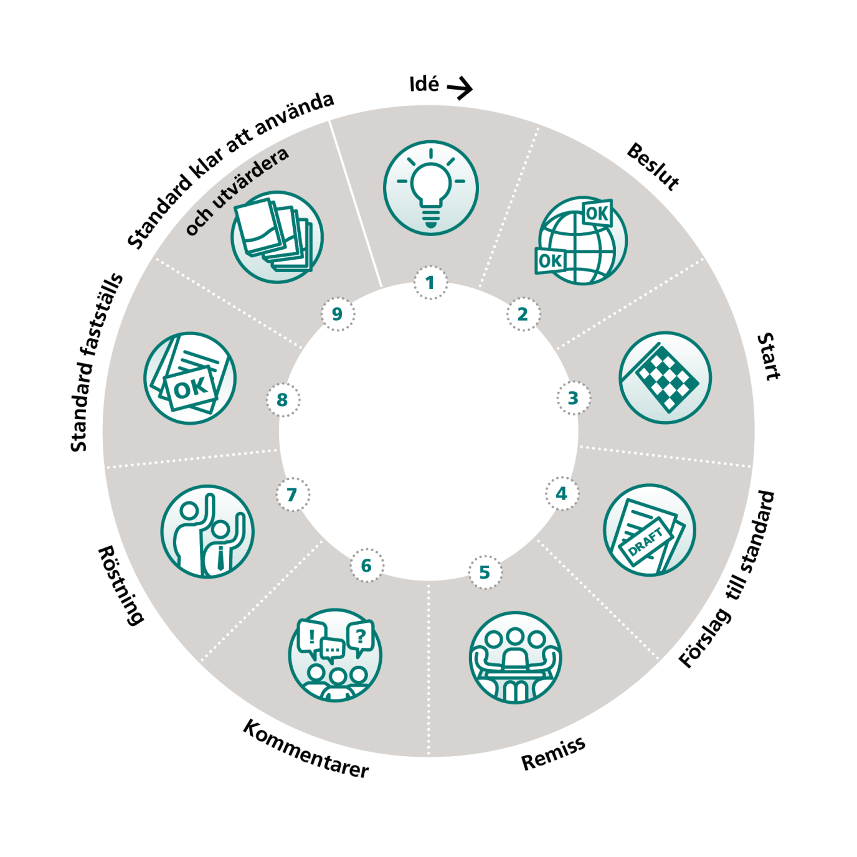
Från idé till paketerad kunskap

Slide 6
TK 558 Effektiv energianvändning
Kommittén för Effektiv energianvändning, SIS/TK 558, fungerar som ett brett branschöverskridande strategiskt forum där svenska intressen tillvaratas genom att deltagarna: har tillgång till, föreslår och påverkar gällande och kommande standarder.
https://www.sis.se/standardutveckling/tksidor/tk500599/sistk558/

Slide 7
Standardiseringsarbetet i kommittéer
Landsting &
Kommuner
Projektledare/
Ordförande
Kina
Chair/
Secretary
Företag
Sverige
Brasilien
SME
Svenska
kommitté
Internationell
kommitté
Konsument
Frankrike
Företag
USA
Arbetstagar-
representant
Bransch-
förening
Påverkan/Utbyte
Tyskland
Norge
Notes:
HE

Slide 8
Var skapas samsyn?
Lag
Formell standard
(SIS)
Bransch- standard
Sedvänja
Tvång
Frivillighet
Notes:
HE

Slide 9
Principer
Standardisering
Öppenhet
Konsensus
Frivillighet
Intressentstyrt
Notes:
9
Företag, intresseorganisationer, myndigheter, kommuner och ideella föreningar kan delta under förutsättning att de är medlemmar i SIS och betalar den deltagaravgift som kommittén gemensamt har beslutat. De deltagande organisationerna utser sina företrädare som blir kommitté- deltagare.
Det är kommittédeltagarna som beslutar om mål, verksamhet och finansiering av arbetet som kan vara nationellt och/eller internationellt.
Allt standardiseringsarbete präglas av öppenhet, konsensus, frivillighet och är intressentstyrt. En vald ordförande leder möten, är drivande i arbetet och verkar tillsammans med SIS projektledning för att nå överenskomna målsättningar.

Slide 10
Därför ska du engagera dig i standardiseringen i din bransch
påverka och utveckla standarder
nätverka
få inblick i internationellt standardiseringsarbete
hålla dig à jour med gällande standarder
utveckla dina affärer för att exportera produkter och tjänster över hela världen

Slide 11
SIS/TK 558 speglar flera internationella kommittéer och forum
ISO/TC 301 Energy management and energy savings
https://www.iso.org/committee/6077221.html
CEN CENELEC JTC 14 Energy management, energy audits, energy savings
CEN Sector Forum Energy Management

Slide 12
Medverkan i SIS/TK 558
Ni får:
Möjlighet att föreslå och påverka kommande globala, europeiska och svenska säkerhetsstandarder
Tillgång till nya plattformar och forum för er
Kompetens om kommande standarder och säkerhetstrender
Tillgång till kvalificerat nationellt och internationellt nätverk
Medlemsexemplar av fastställda standarder
Ni satsar:
Tid för att medverka i möte och förberedelser
Delfinansiering av kommitténs gemensamma kostnader

Slide 13
Kontaktperson SIS/TK 558
Bengt Rydstedt, SIS, Projektledare bengt.rydstedt@sis.se

